Slide 1
什么是 vdom，为何使用 vdom
什么是 vdom
设计一个需求场景
用 jQuery 实现
遇到的问题

Slide 2
什么是 vdom
virtual dom ， 虚拟 DOM
用 JS 模拟 DOM 结构
DOM 变化的对比，放在 JS 层来做（图灵完备语言）
能实现各种逻辑的语言
提高重绘性能

Slide 3
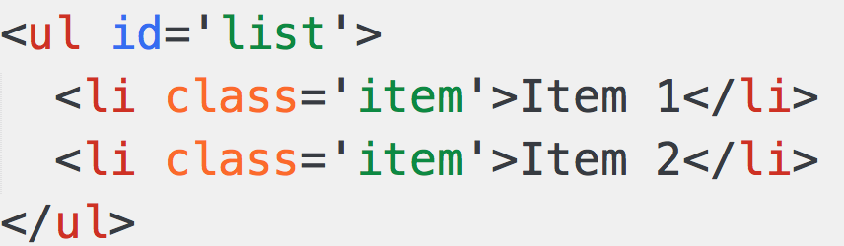
什么是 vdom

Slide 4
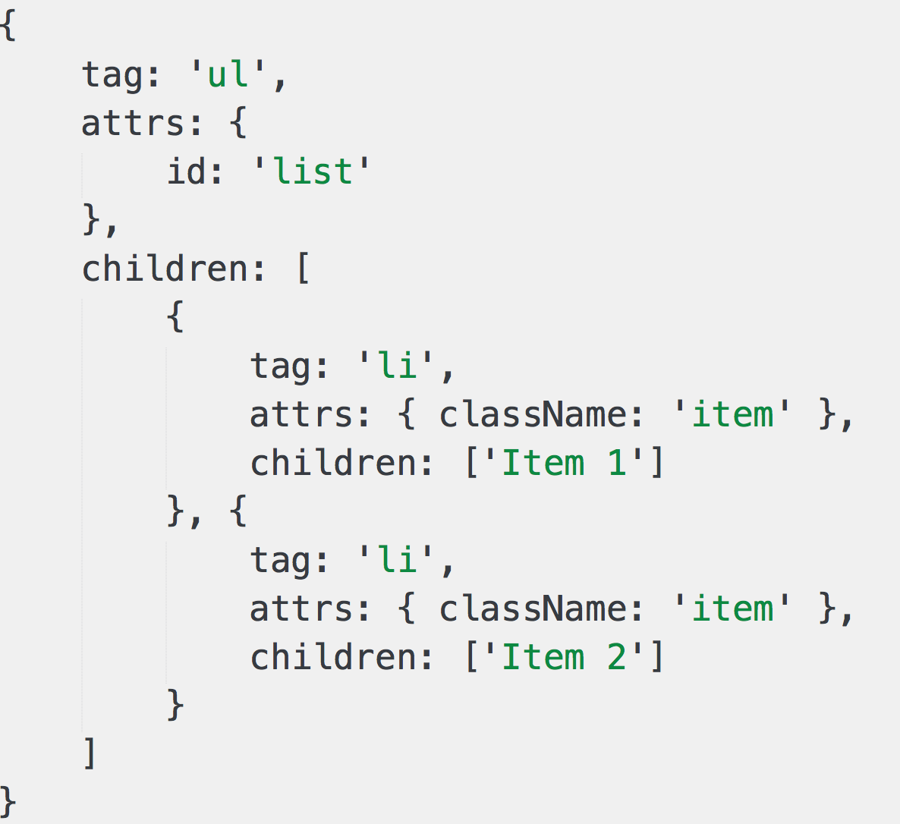
什么是 vdom
这也就是为什么vue react标签中
不能用class的原因，class是保留关键字

Slide 5
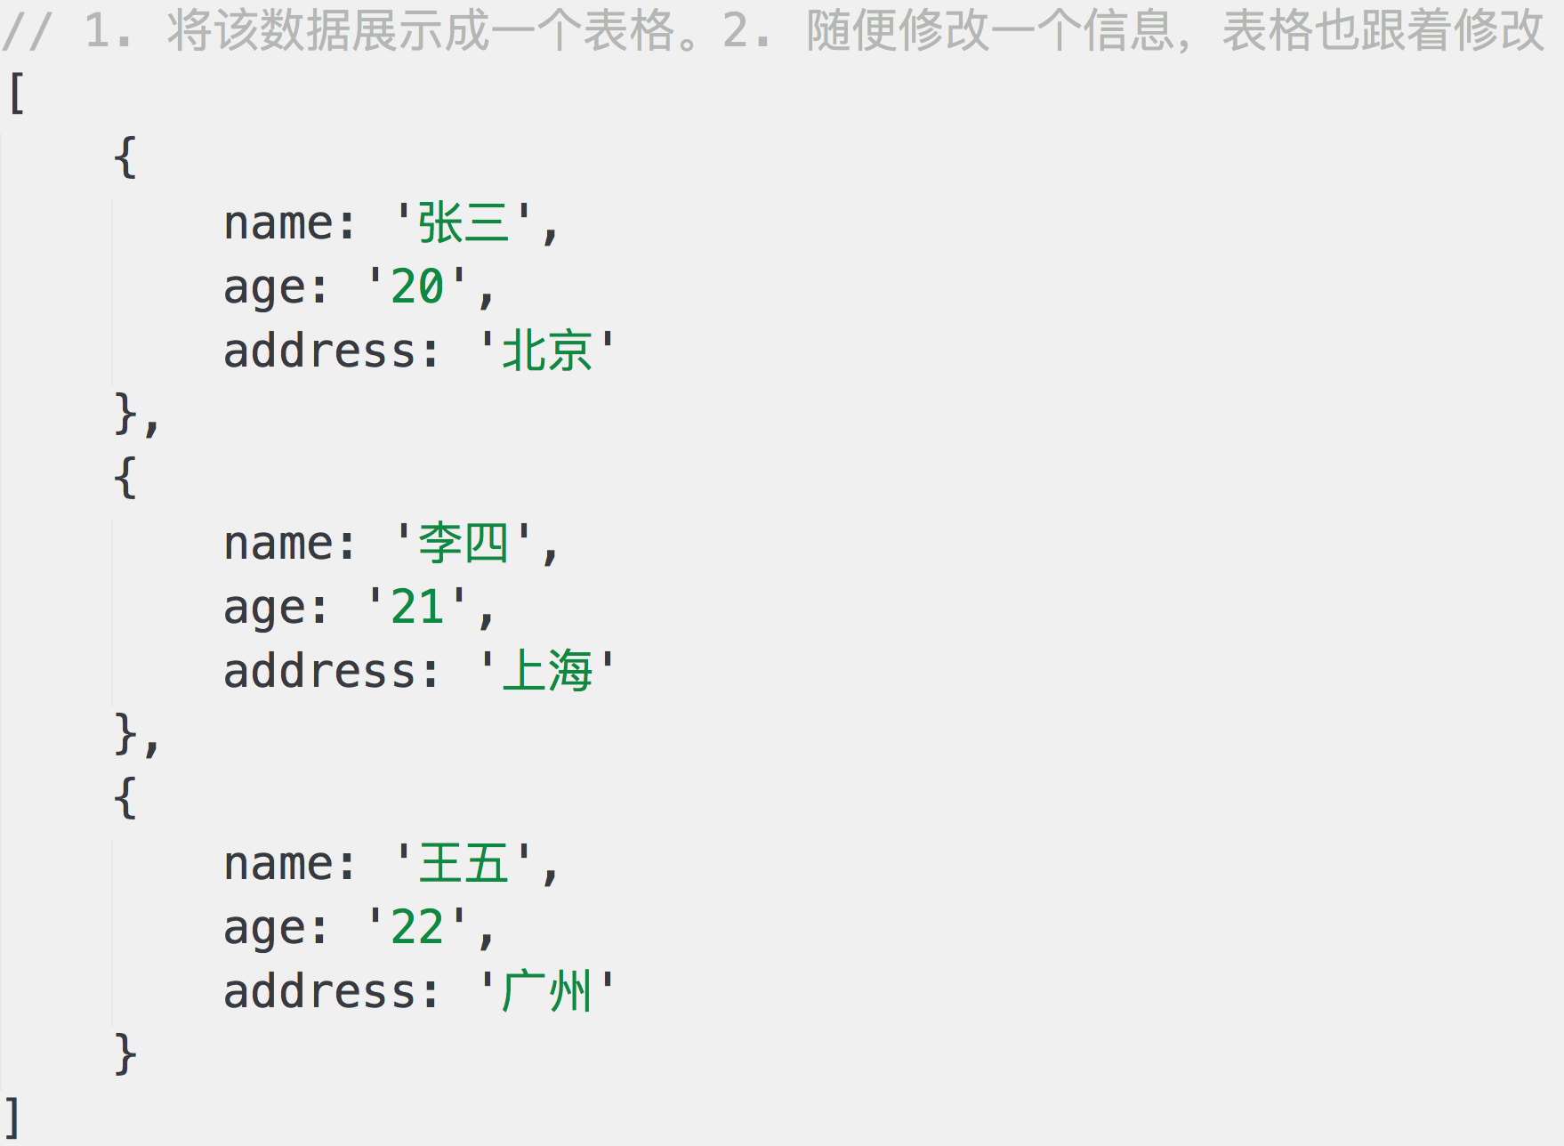
设计一个需求场景

Slide 6
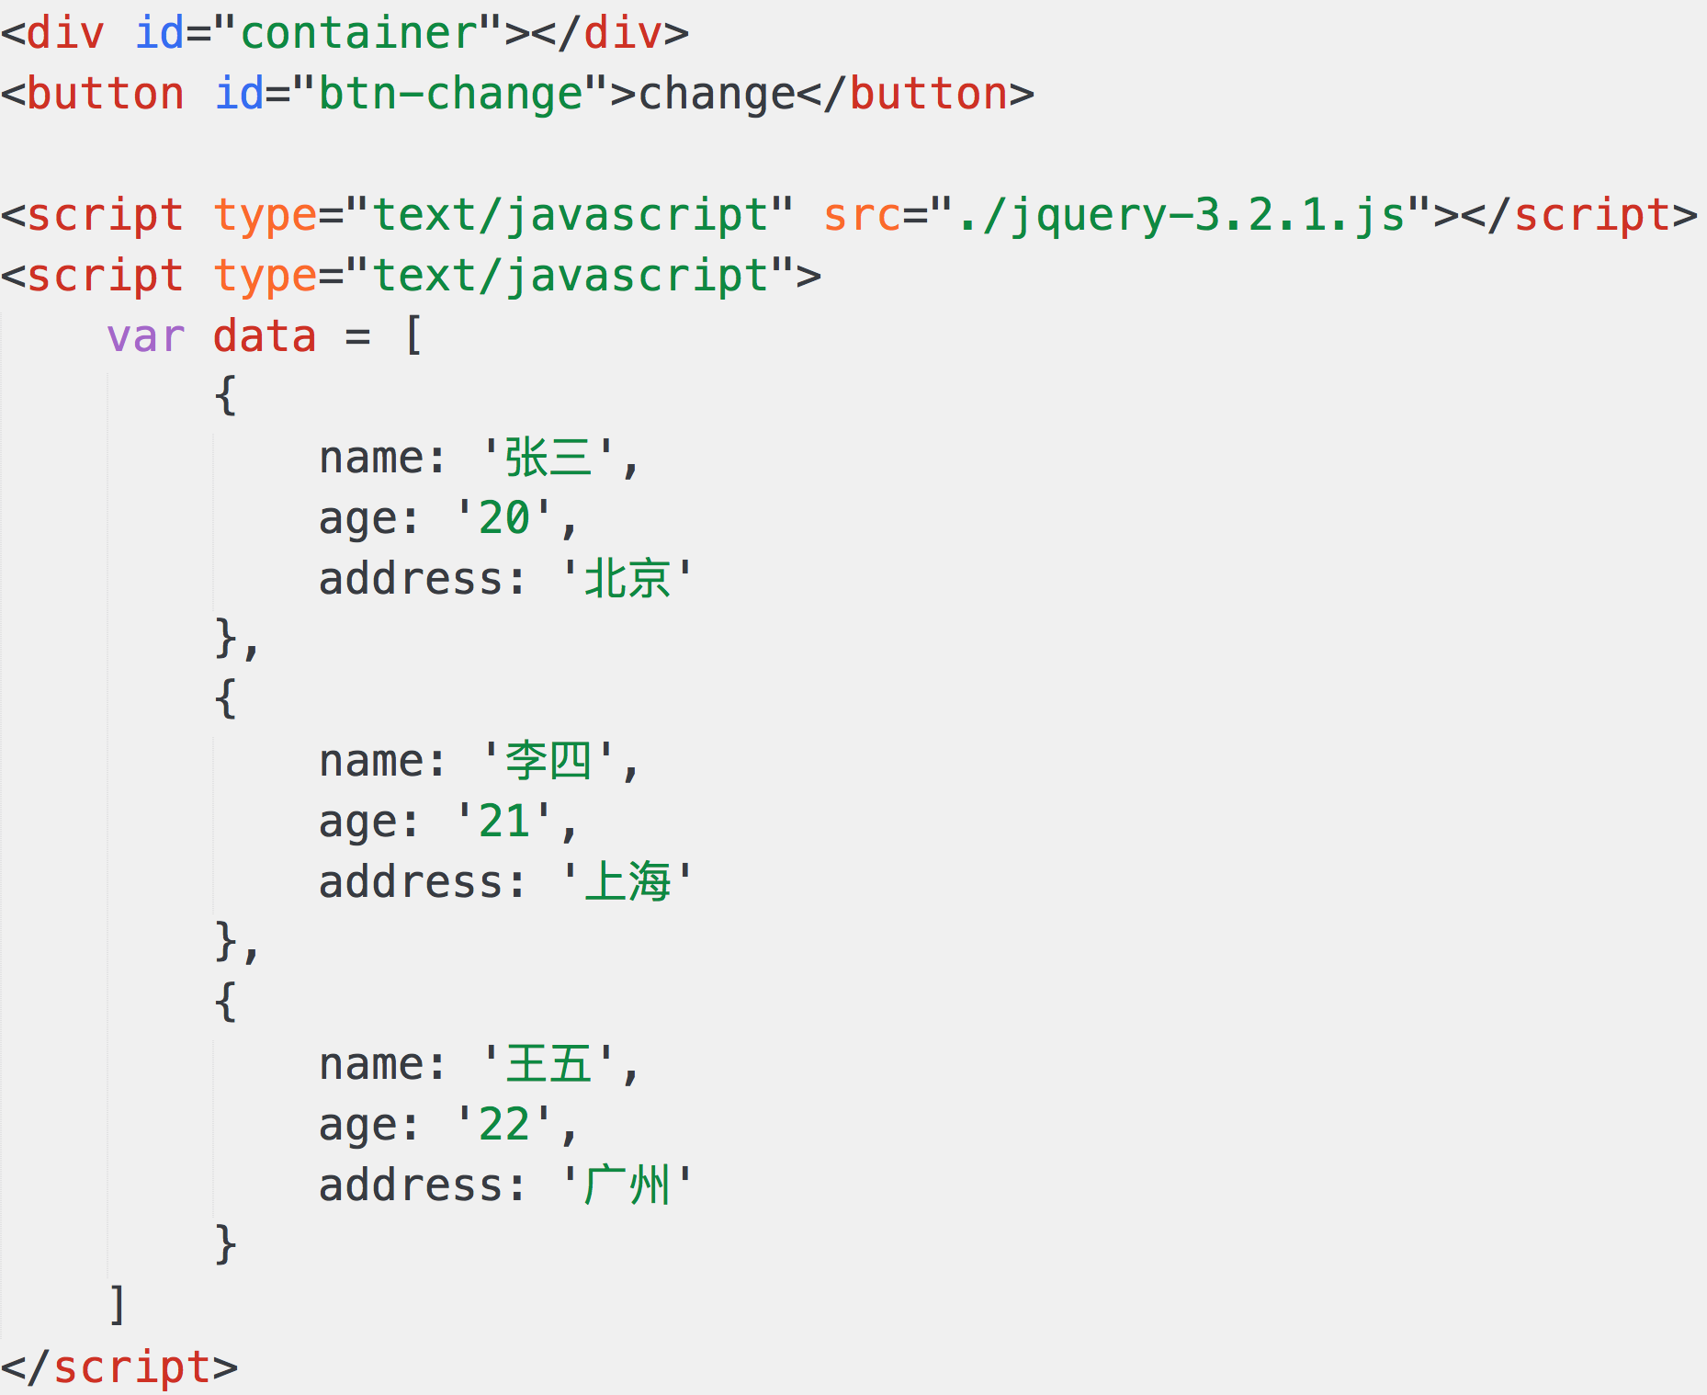
用 jQuery 实现

Slide 7
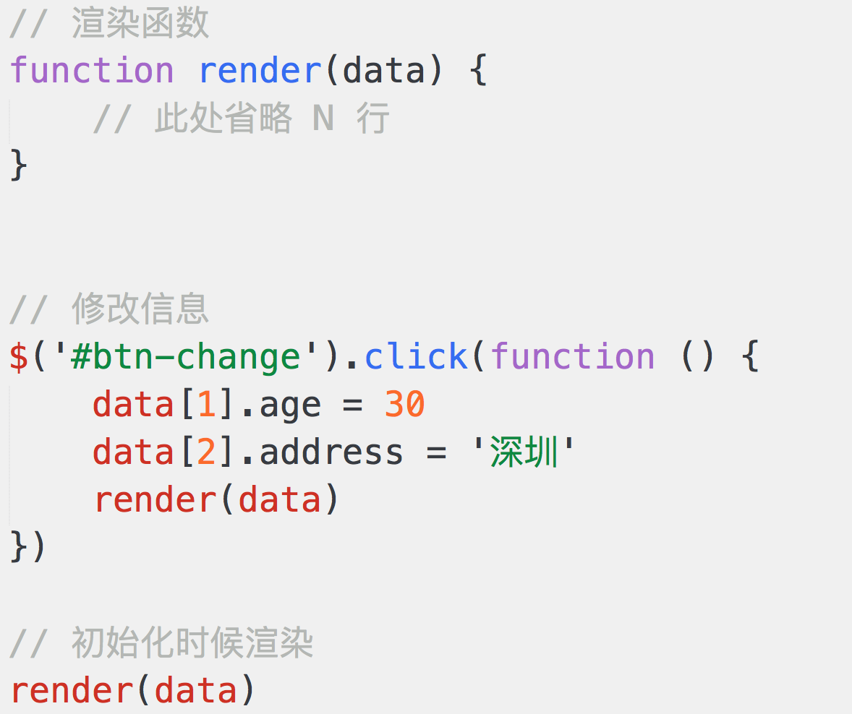
用 jQuery 实现

Slide 8
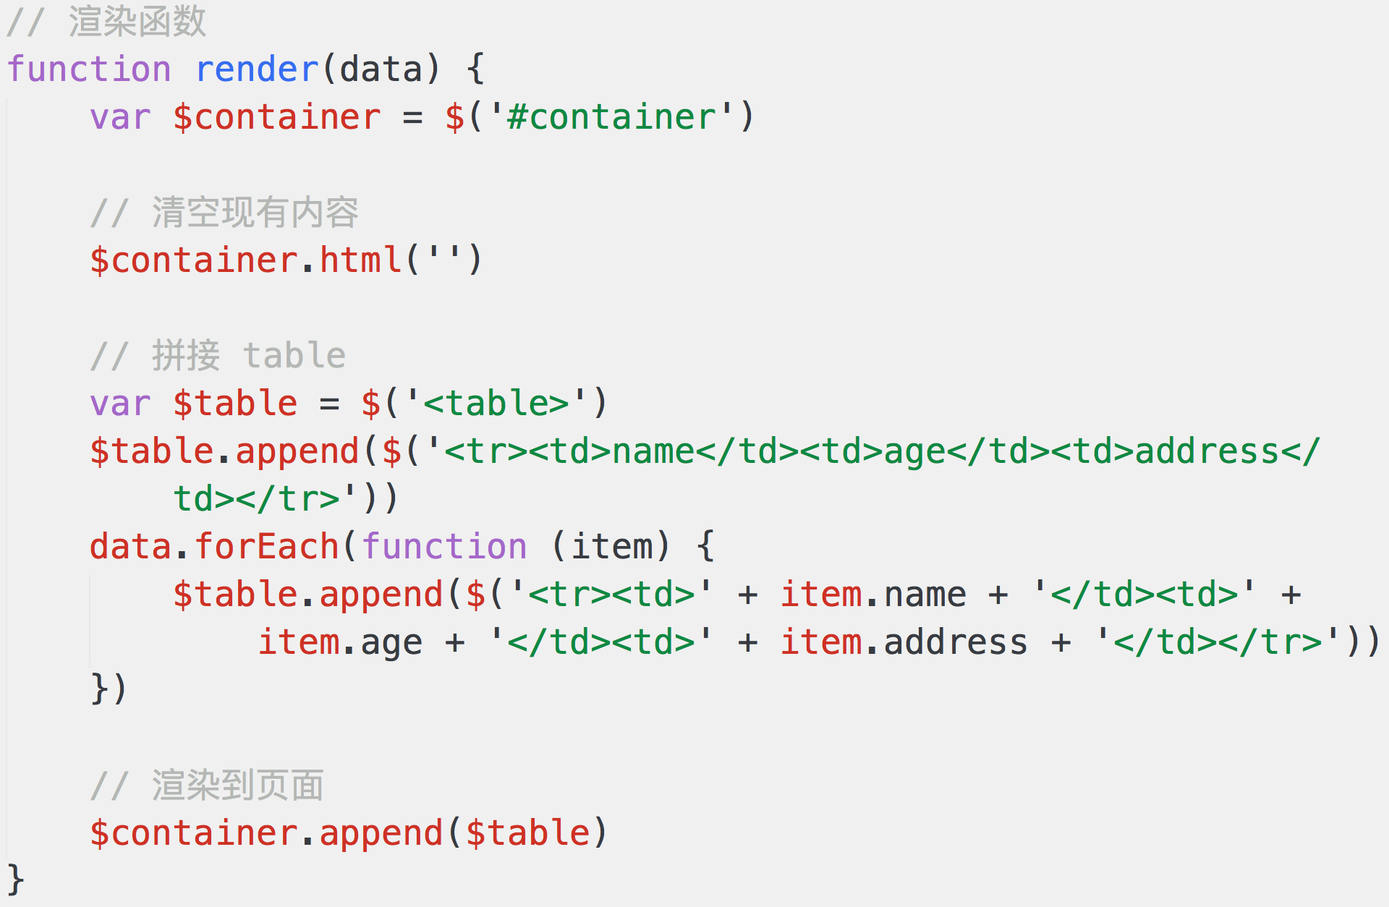
用 jQuery 实现

Slide 9
代码演示

Slide 10
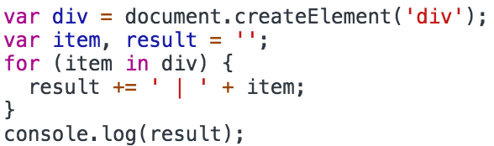
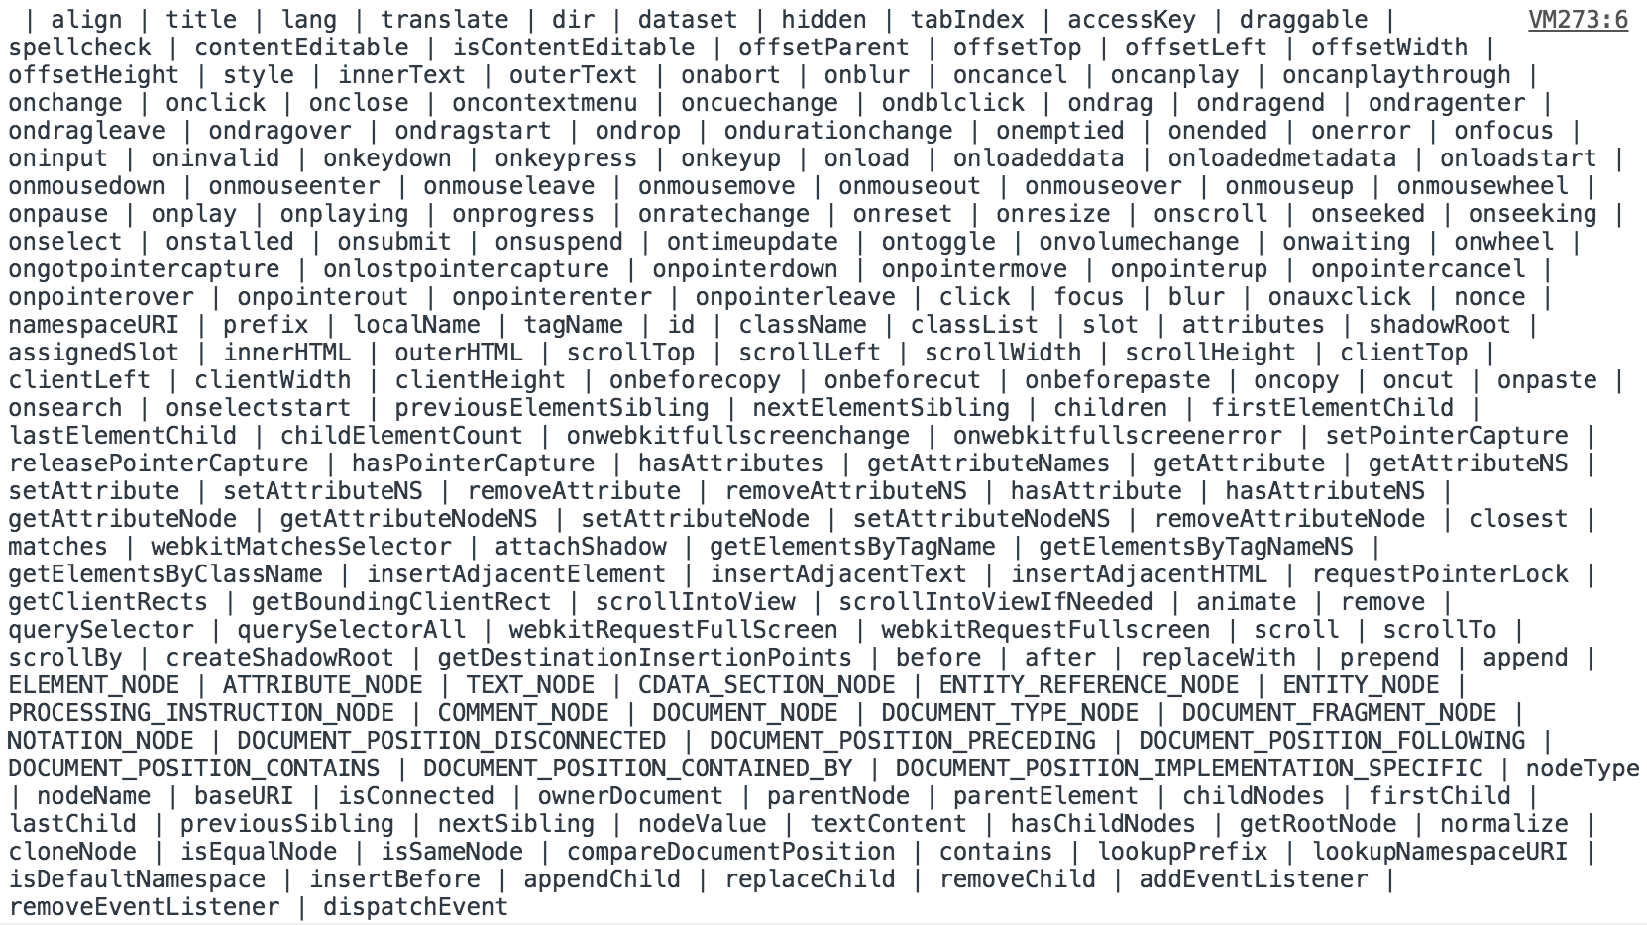
遇到的问题

Slide 11
遇到的问题
DOM 操作是“昂贵”的，js 运行效率高
清空容器，重新填充
尽量减少 DOM 操作，而不是“推倒重来”
项目越复杂，影响就越严重
vdom 即可解决这个问题

Slide 12
问题解答
virtual dom ， 虚拟 DOM
用 JS 模拟 DOM 结构
DOM 操作非常“昂贵”
将 DOM 对比操作放在 JS 层，提高效率

